Slide 1




Проектная задача как средство формирования функциональной грамотности
Центр непрерывного повышения профессионального мастерства ГАУ ДПО «ИРО ПК»
Ведущий семинара: Е.О. Новикова, ст. преподаватель кафедры общего образования ЦНППМПР

Slide 2
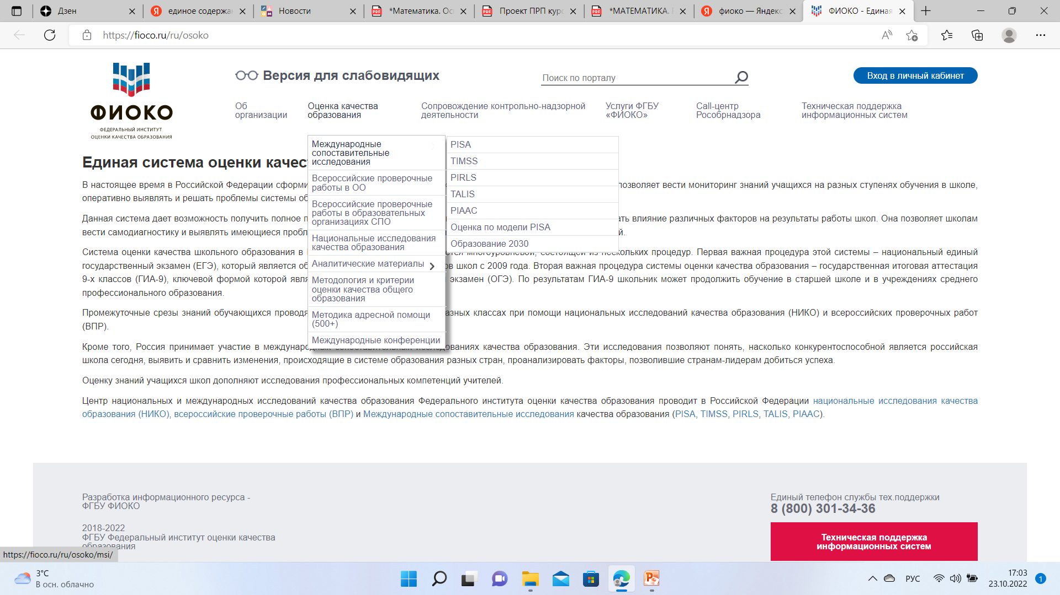

Slide 3
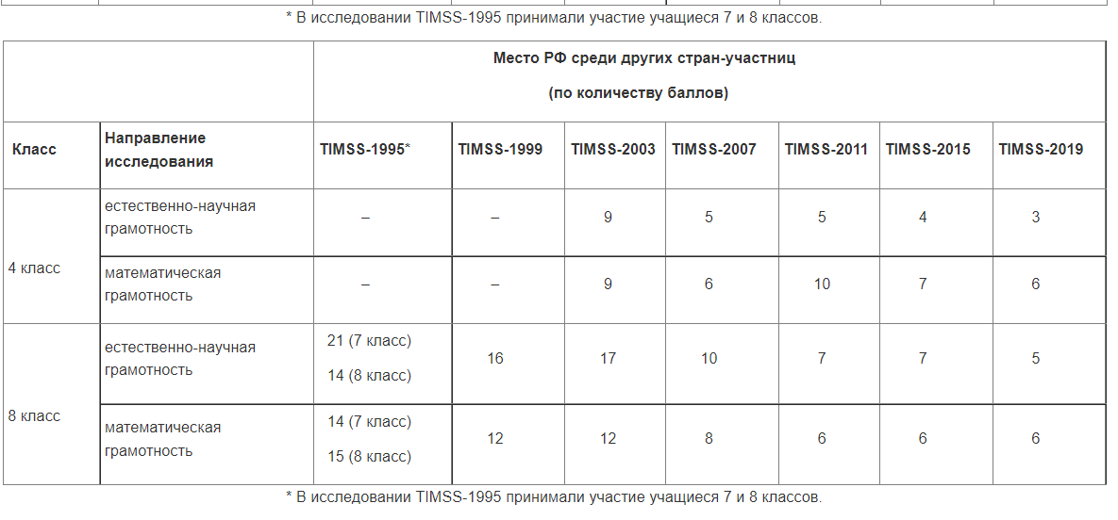

Slide 4
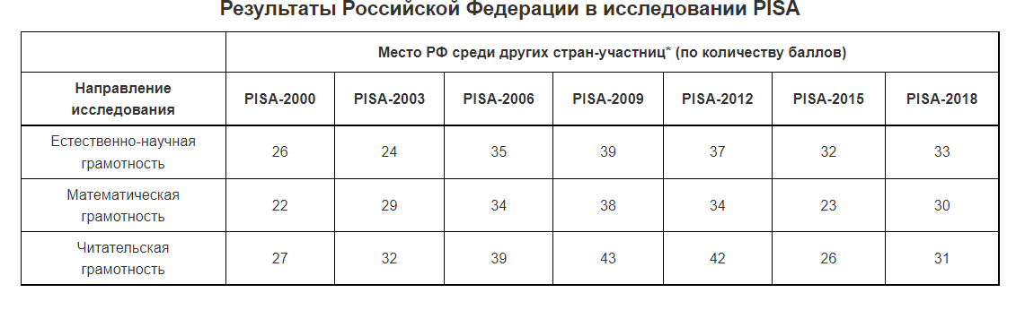

Slide 5
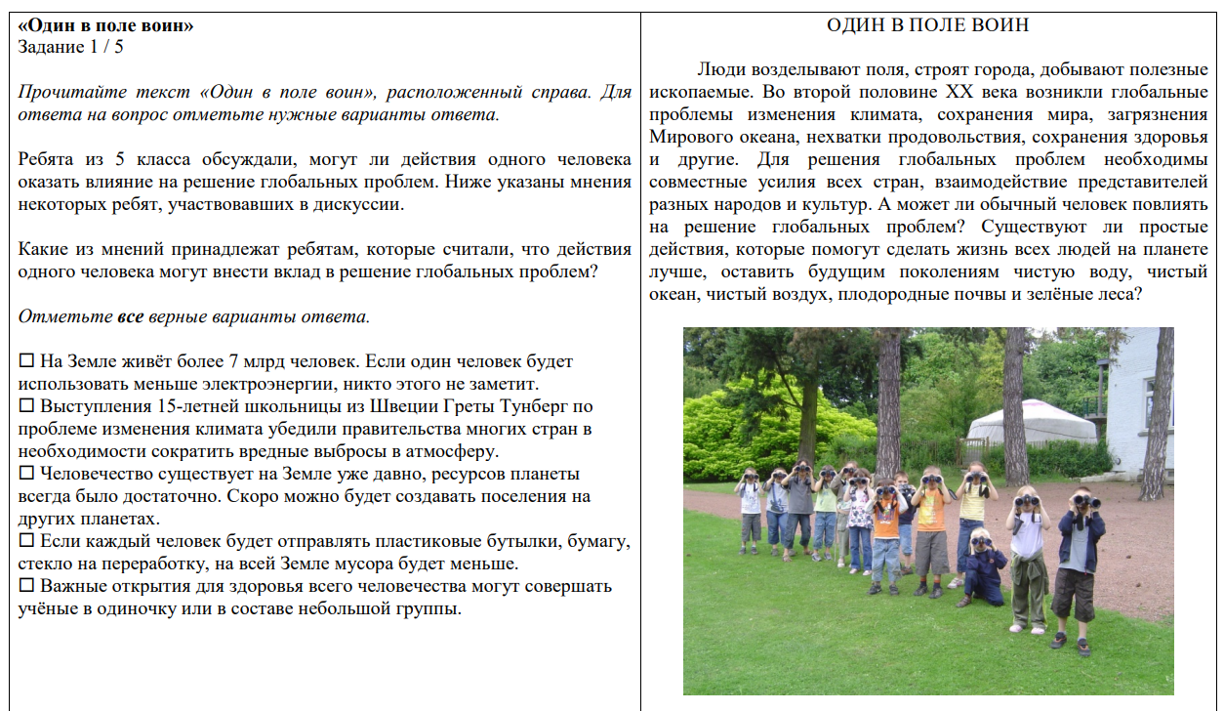
Задачи формата PISA

Slide 6
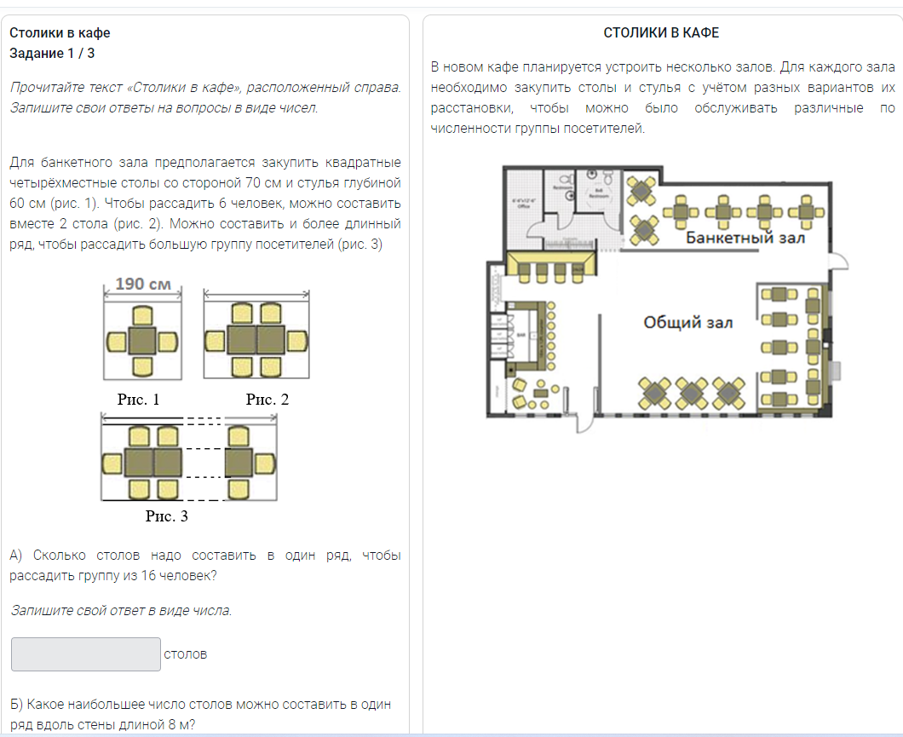
Задачи формата PISA

Slide 7
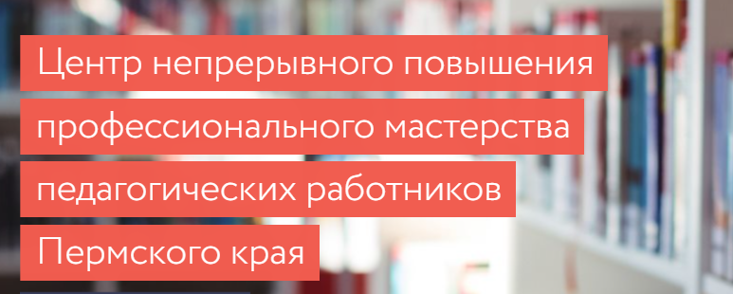
СТРУКТУРА ЗАДАЧ ФОРМАТА PISA
ТЕКС
Задание 1
Задание 2
Задание …
ФОРМА
ОТВЕТА
Множественный выбор
Развернутый ответ
Краткий ответ

Slide 8
Механизм оценки
функциональной грамотности
Проблема, в контексте
Проблема на языке предметной области
формулировать
оценивать
рассуждать
применять
Результат в контекст
Результат на языке предметной области
интерпретировать

Slide 9
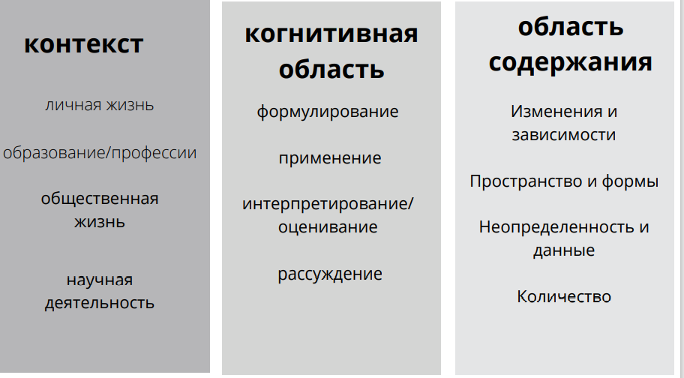
Механизм оценки
функциональной грамотности
«Физические системы»,
«Живые системы»
«Науки о Земле и Вселенной».

Slide 10
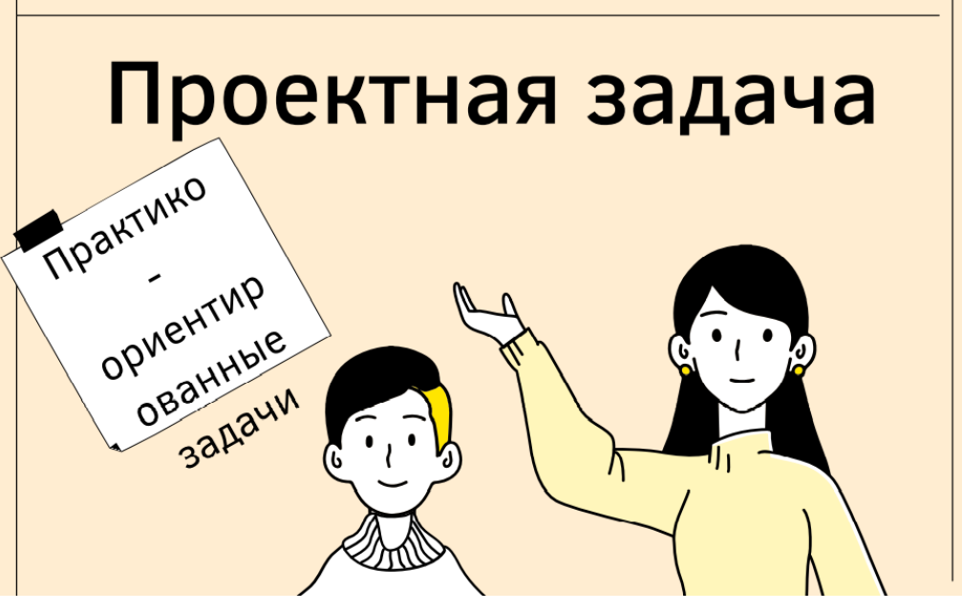

Slide 11
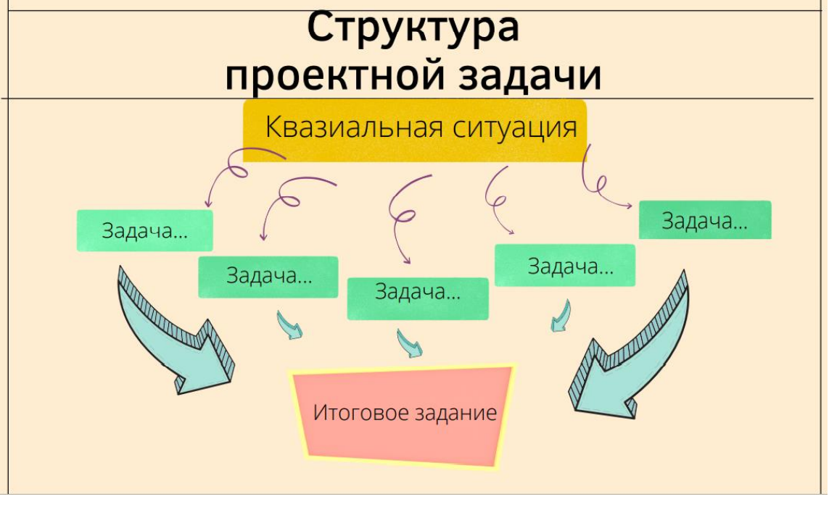

Slide 12
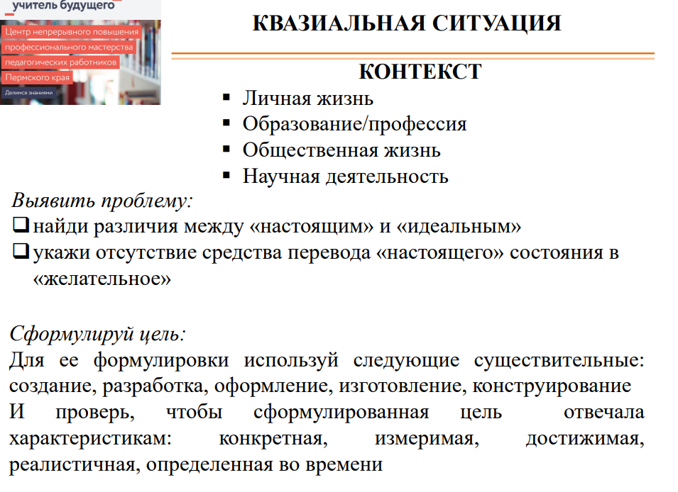

Slide 13
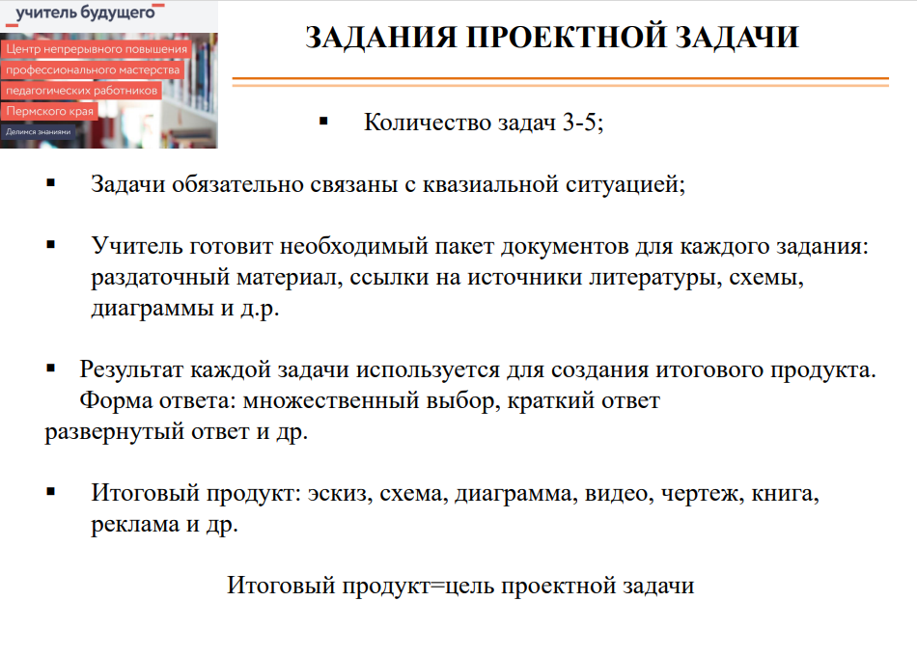

Slide 14
